Slide 1
躁动的web动画 ——第15讲 SVG水波文字
主讲人：kong66

Slide 2
1.目标——SVG水波文字（难度：2.3）
本期我们的目标是利用之前学习的SVG滤镜技术，实现文本被点击时，产生水波；水波从剧烈晃动，到逐渐平静的效果.

Slide 3
2.分析需求——庖丁解牛
水波的形态可以用我们之前学过的柏林噪声滤镜feTurbulence，结合feDisplacementMap扭曲文本像素。具体请参考《SVG滤镜（二）》一讲的内容
水波的动态效果，需要我们改变噪声的频率
水波逐渐恢复平静的过程，通过逐渐降低噪声频率，同时降低像素的位移幅度实现
通过鼠标点击启动波动动画

Slide 4
3.水波
水波的形态可以用我们之前学过的柏林噪声滤镜feTurbulence，结合feDisplacementMap扭曲文本像素。具体请参考《SVG滤镜（二）》一讲的内容
水波的动态效果，需要我们改变噪声的频率
水波逐渐恢复平静的过程，通过逐渐降低噪声频率，同时降低像素的位移幅度实现
通过鼠标点击启动波动动画

Slide 11
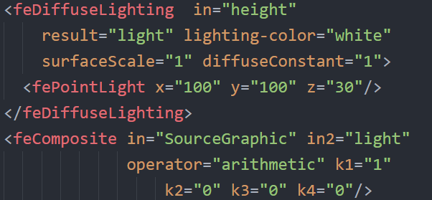
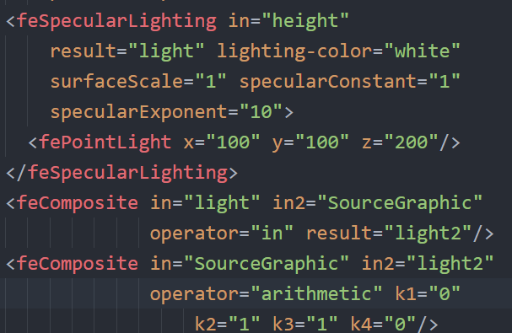
光照和需要和原图叠加
光照和需要和原图叠加

Slide 12
9.更多思考
如果想点击图片实现水波效果，如何实现？
本期内容就讲到这里，谢谢大家！

